Slide 1
10. Hodnocení učebního procesu a výsledků žáků

Slide 2
Obsah
Hodnocení učebního procesu a výsledků žáků (funkce hodnocení, typy hodnocení). Kritéria hodnocení. Formativní hodnocení. Zkoušení a klasifikace.

Slide 3
Školní hodnocení
všechny hodnotící procesy a jejich projevy, které bezprostředně ovlivňují školní výuku nebo o ní vypovídají (široké pojetí)
systematický proces, který vede k určení kvalit a výkonů vykazovaných žákem nebo skupinou žáků

Slide 4
Podstata školního hodnocení
zjištění kompetencí – vědomostí, dovedností a postojů – žáka
formulace hodnotících soudů na základě porovnání skutečného stavu se stavem předpokládaným (předpokládaný stav je formulován jako cíle výuky)

Slide 5
Funkce hodnocení
pro učitele zpětnou vazbou o jeho práci
pro žáky zpětnou vazbu o jejich výkonu a prospěchu (učitelovo hodnocení by mělo být co nejpřesněji formulováno, aby bylo žákovi jasné, v čem má zlepšit svoji práci)
má motivovat žáky
podklad pro vedení záznamů o prospěchu žáka
poskytuje doklady o momentálním prospěchu a dosažené úrovni žáka
posuzuje připravenost žáka pro další učení
funkce výchovná, tj. formování pozitivních vlastností a postojů a odstraňování negativních postojů
Příklad špatného pojetí funkce výchovné
U: „Znalosti má sice na dvojku, ale byl na mě drzý, a to nemohu tolerovat –dám mu trojku.“
funkce rozvíjející, tj. rozvoj schopnosti sebepojetí, sebekontroly a sebehodnocení

Slide 6
Typy hodnocení
formativní – má umožnit cílenou radu, vedení a poučení zaměřené na zlepšení výkonů; odhalování chyb a nedostatků v práci žáka má smysl, když je východiskem k jejich odstranění
finální (sumativní, shrnující) – podklad pro oficiální vyjádření o žákově výkonu (pololetí, konec školního roku)
normativní – hodnocení výkonu jednotlivých žáků ve vztahu k výkonům ostatních, např. nejlepší dostane jedničku, nejhorší pětku; přijímací testy, kdy jsou přijati ti, kdo mají nejvíce bodů
kriteriální – zjišťuje, zda byl konkrétní výkon (kritérium) splněn, nebo nesplněn; hodnotí se bez ohledu na výkony ostatních žáků; všichni ve třídě mohou mít jedničku, pokud překonali stanovený limit; př. testy pro získání řidičského průkazu, výkonnostní testy ve sportu
diagnostické – zaměřuje se na odhalení učebních obtíží žáků a zjištění zvláštních vzdělávacích potřeb
neformální – založeno na pozorování výkonů jako součásti běžné práce učitele ve třídě
formální – je takové, na které jsou žáci předem upozorněni a mohou se připravit
objektivní – je takové, při kterém se používají metody omezující nebo vylučující vliv osobnosti učitele
hodnocení průběhu (průběžné) – je hodnocením činnosti, která právě probíhá, př. přednes básně, výpočet příkladu na tabuli, práce v dílnách
hodnocení výsledku (závěrečné) – je založeno na výsledku práce, jako např. písemka, projekt, kresba, výrobek

Slide 7
Kritéria hodnocení
Musí být jednoznačně formulovaná, tzn. dle nich jasně určíme, zda zkoušený má/nemá ověřovanou kompetenci (vícerý výklad není žádoucí).
Jejich uplatňování vyžadovat u všech zkoušených pro stejné téma/okruh… - zamezit rozdílům.
Použití slov: zhotovit, určit, změřit, vypočítat, navrhnout…
Ukázka viz další slide.

Slide 9
Formativní hodnocení aneb není trojka jako 3
Formativní (slouží převážně žákovi, odstraňuje překážky v dosažení cíle/výsledku) vs. sumativní hodnocení (obecný pohled na hodnoceného, po určité etapě)
Fce: zvyšuje školní úspěšnost všech žáků, rozvíjí klíčové kompetence (zejména k učení)
Užití popisného jazyka.

Slide 10
Zkoušení a klasifikace
Učitel nepotřebuje uplatňovat známkování jako prostředek moci nad žákem, ale hodnocením žákovi dává najevo, že má zájem o žáka a že ho chce někam posunout. V praxi jde žákům (a často i rodičům) především o dobré známky bez ohledu na to, co žáci skutečně umějí a jak se ke známkám dostanou.
Youtube: Teachings in Education

Slide 11
Tradiční hodnocení - známka
vytýká se, že je zaměřené na srovnávání žáků mezi sebou
klade důraz na funkci kontrolní, selektivní
z hlediska předmětu hodnocení jde převážně o posouzení znalostí, vědomostí
tradiční hodnocení konstatuje, nevysvětluje příčiny neúspěchu, nehledá, nenabízí prostředky k řešení problémů
je založeno na vyhledávání chyb, které považuje za patologický jev, a na jejich trestání

Slide 12
Slovní hodnocení
je považováno za kvalitativní, formativní, diagnostické
důraz na funkci informační a diagnostickou (kde a proč jsou problémy)
provádí se na základě individuálních výkonů a posunů žáka v porovnání s předešlým výkonem žáka, což umožňuje posoudit žákův vývoj
umožňuje komplexní posouzení celku osobnosti (postoje, hodnoty, dovednosti, úroveň myšlení), tvořivost, samostatnost, mravní a volní vlastnosti
chybu považuje za pozitivní jev v procesu učení, prostředek k porozumění psychickým procesům žáka (jak myslí, kde má největší problémy apod.)

Slide 13
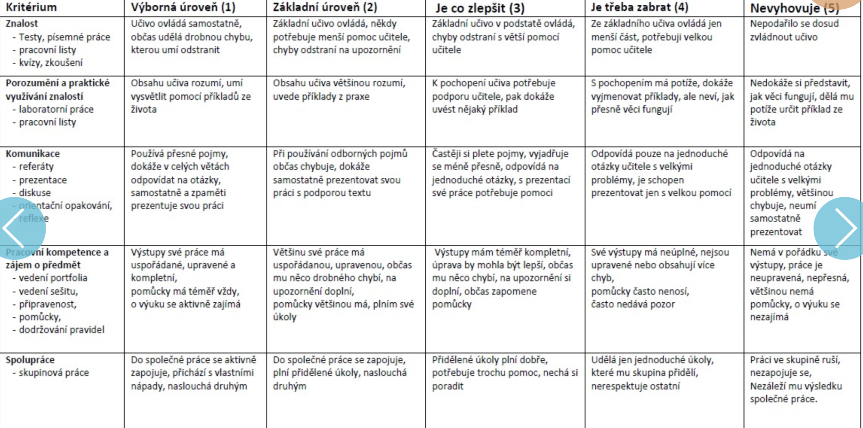
Děkuji za pozornost!

